Slide 1

UBND QUẬN LONG BIÊN
TRƯỜNG MẦM NON CỰ KHỐI
LĨNH VỰC PHÁT TRIỂN NHẬN THỨC
Đề tài: Phân biệt hình tròn, hình vuông, hình tam giác, hình chữ nhật
Giáo viên: Hoàng Thị Thu Hương
Lứa tuổi: MGN 4 – 5 tuổi
Năm học: 2024 - 2025

Slide 2

I: Mục đích – yêu cầu
1.Kiến thức.
-Trẻ phân biệt và gọi đúng tên các hình: vuông, chữ nhật, tròn, tam giác.
-Biết đặc điểm đặc trưng, màu sắc và hình dạng của hình: vuông, chữ nhật, tròn, tam giác.
-Biết được sự giống nhau và khác nhau giữa các hình : vuông và chữ nhật, tròn và tam giác.
2.Kĩ năng.
-Rèn khả năng quan sát, ghi nhớ.
-Phát triển thao tác tư duy, so sánh.
3.Thái độ.
-Trẻ hứng thú, tích cực tham gia hoạt động.
-Giáo dục trẻ biết yêu quý và bảo vệ ngôi nhà.

Slide 3
II. Chuẩn bị
1. Đồ dùng của cô:
- Giáo án điện tử, máy chiếu.
- Nhạc bài hát:nhà của tôi.
2. Đồ dùng của trẻ:
- Mỗi trẻ 1 rổ: hình vuông, tròn, chữ nhật, tam giác.
- 4 ngôi nhà có hình vuông, tròn, chữ nhật, tam giác.

Slide 4
HÌNH TRÒN

Slide 5
HÌNH VUÔNG

Slide 6
HÌNH CHỮ NHẬT

Slide 7
HÌNH TAM GIÁC

Slide 8

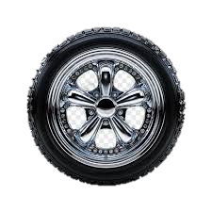
HÌNH TRÒN

Slide 9


HÌNH VUÔNG

Slide 10
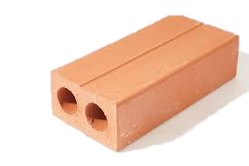
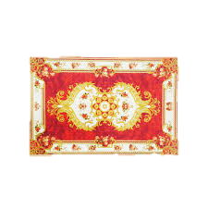
HÌNH CHỮ NHẬT

Slide 11


HÌNH TAM GIÁC

Slide 12



Chương trình:
“Rung chuông vàng”
Phần 1: Khởi động
Phần 2: Tăng tốc
Phần 3: Chung sức
Phần 4: Về đích

Slide 13

Phần 1: Khởi động
Trò chơi: Bé chọn đúng

Slide 14


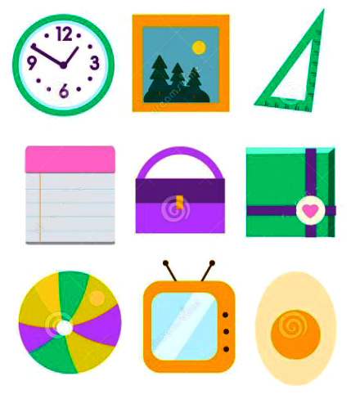


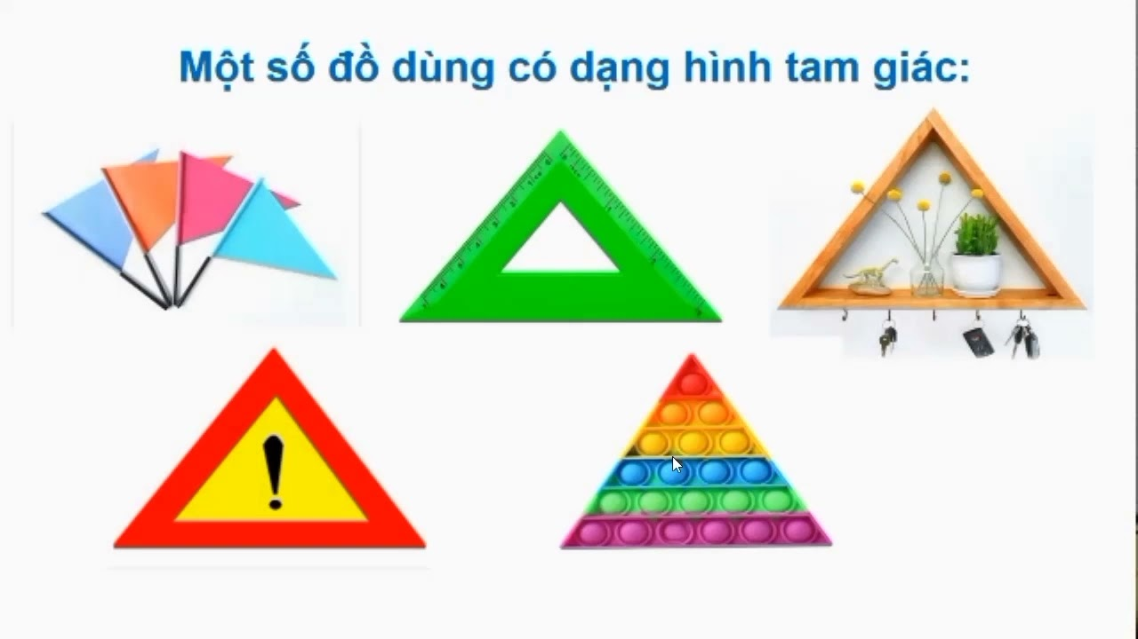

Câu 1: Đồ vật nào có dạng hình tròn?
1.
2.
3.
4.

Slide 15


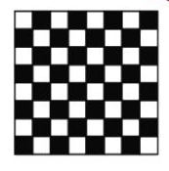
Câu 2: Đồ vật nào có dạng hình vuông?
1.
2.
3.
4.

Slide 16
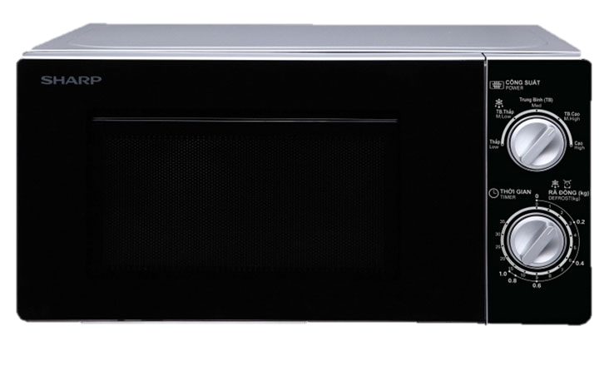

Câu 3: Đồ vật nào có dạng hình tam giác?
1.
2.
3.
4.

Slide 17

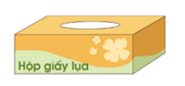

Câu 4: Đồ vật nào có dạng hình chữ nhật?
1.
2.
3.
4.

Slide 18
Phần 2: Tăng tốc
Trò chơi: Chiếc hộp bí ẩn

Slide 19





CHỌN MỞ MỘT HỘP QUÀ BẤT KỲ

Slide 20
Phần 3: Chung sức
Trò chơi: Nhà thiết kế tài ba

Slide 21
Phần 4: Về đích
Trò chơi: Đội nào giỏi hơn

Slide 22

CHÚC MỪNG TẤT CẢ CÁC CON!

Slide 23

KẾT THÚC GIỜ HỌC !

